Slide 1
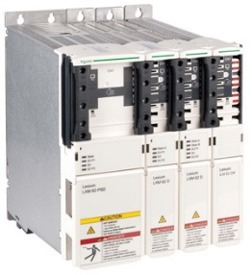
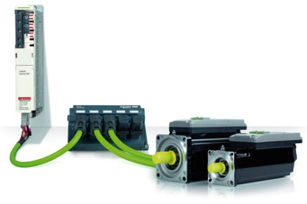
Siga el ritmo de las mejoras electrónicas
Pack Drive 3
VALOR Y VENTAJAS
DESCRIPCIÓN
Fiabilidad
Reducción de los plazos de instalación y cableado durante la sustitución de los dispositivos obsoletos.
Disminución de los plazos de entrega.
Simplificación de la arquitectura electrónica.
Mayor fiabilidad de la máquina.
Limitación de los costos del hardware.
Mejora de los procesos de la máquina.
Conexiones más sencillas.
Solución de seguridad flexible.
Panel táctil y teclados para el control.
Maximización de la eficiencia del consumo energético y la producción.
En comparación con la serie M, PacDrive3 incluye numerosas innovaciones de hardware y de software, desarrolladas para responder a las necesidades funcionales de la industria del envasado. Los productos de nivel básico de la gama LMC permiten sincronizar hasta cuatro y ocho ejes, respectivamente. Estos controladores están diseñados para las soluciones de automatización económicas y, al mismo tiempo, redimensionables. Con ellos podrá sincronizar hasta 99 servomotores reales (tiempo de ciclo de 1 ms) y hasta 255 ejes virtuales. Así, se puede transferir el software de una plataforma a otra. La gestión completa de la máquina se realiza mediante una única herramienta de programación, es decir, mediante un solo programa. Para todos los procesos de ingeniería, puesta en servicio y diagnóstico, se cuenta con comunicación a través de Ethernet plenamente integrada con la herramienta Sercos III.
Valor: Eficiencia
Equipo: Paletizadores y despaletizadores
Código de catálogo: EOL029

